Slide 1
Apprendimento Bayesiano
Metodi di apprendimento di concetti basati sul calcolo delle probabilità

Slide 2
Richiamo di Concetti di Calcolo delle Probabilità

Slide 3
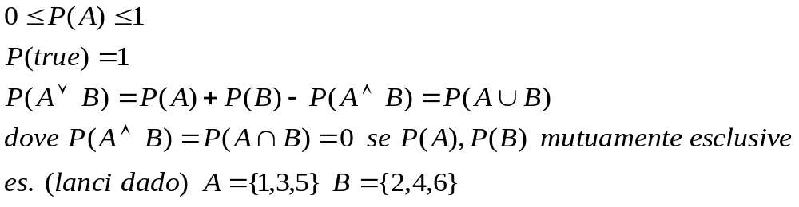
Assiomi del calcolo delle probabilità
Spazio di campionamento Ω è l’insieme degli esiti di una prova
ω è l’esito di una prova (es. il lancio del dado ha esito 2)
A è un evento (sottoinsieme di Ω)
Indichiamo con P(A) la probabilità (massa di probabilità) di un evento A (es: x=1, o x “pari”)
Per ogni coppia di eventi A e B:
A
B

Slide 4
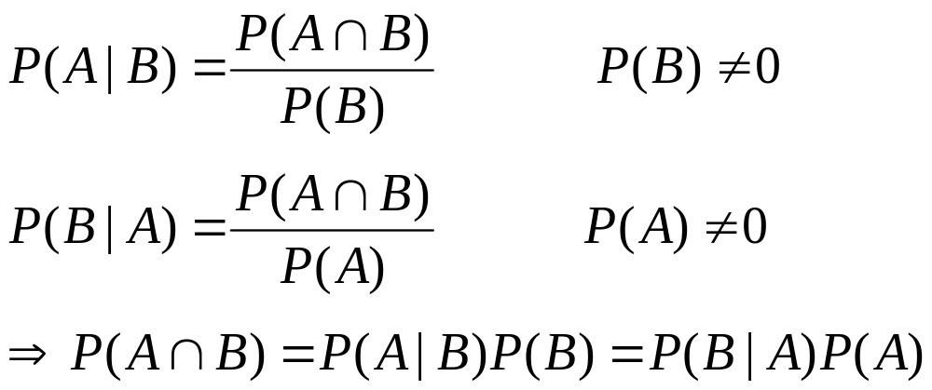
Probabilità condizionata P(A|B) probabilità di un evento A supponendo verificato l’evento B
A
B
Es.:
A = Pr(studente segue IUM)
B = Pr(studente segue AA)
A∩B

Slide 5
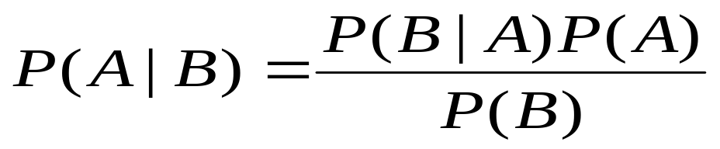
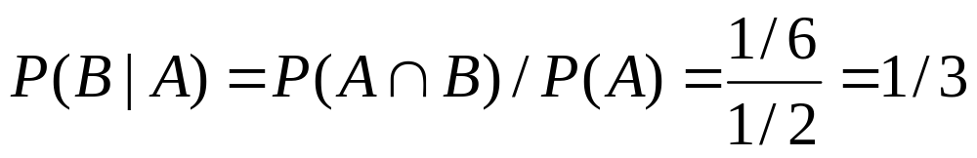
Teorema di Bayes
Una formulazione alternativa della regola vista prima:
Esempio lancio di un dado:
– A numeri pari, P(A)=1/2
– B numero 2, P(B)=1/6
– A ∩ B={2}, P(A∩B)=1/6

Slide 6
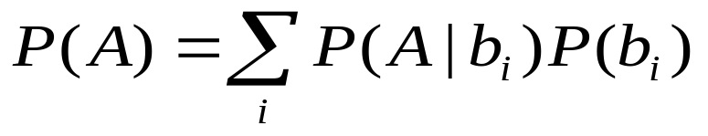
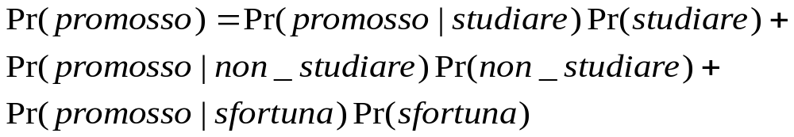
Proprietà derivate:
Se due eventi A e B sono disgiunti (A∩B=Ø) segue P(B|A)=0 e P(A|B)=0 poiché il verificarsi di un evento esclude il verificarsi dell’altro.
Se b₁, b₂,…b_{m} sono mutuamente disgiunti ed esaustivi:
Es:

Slide 7
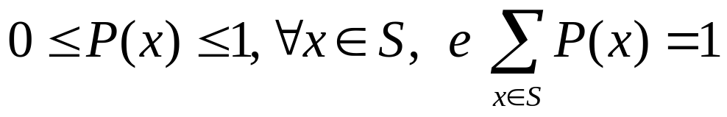
Variabili aleatorie e probabilità
Una variabile aleatoria X descrive un evento non predicibile in anticipo (lancio di un dado, infatti alea=dado in latino )
Lo spazio di campionamento (sample space) Ω di X è l’insieme dei possibili esiti della variabile (per il dado, Ω = {1,2,3,4,5,6})
Un evento è un sottoinsieme di Ω, es.: e₁ ={1}, e₂ = {2,4,6}
La massa di probabilità è definita come P(X=x) o P(x) o P_{x}
La distribuzione di probabilità per una variabile discreta è la lista di probabilità associate a tutti i possibili eventi di S
ASSIOMA 1 : Se X è una variabile discreta, allora

Slide 8
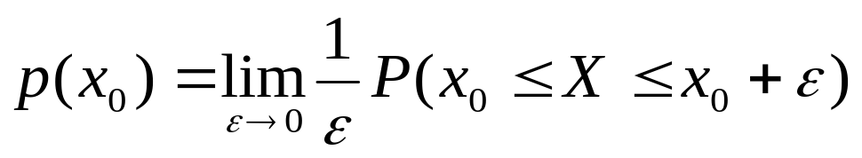
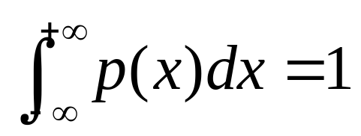
Funzione densità di probabilità
Se X può assumere infiniti valori (X variabile continua), la somma di questi valori non può essere 1
Si definisce la funzione densità di probabilità come:
p(x) è il limite per ε→0 di 1/ε volte la probabilità che X assuma un valore nell’intervallo [x₀,x₀+ε]
In tal modo si ha, per una variabile aleatoria continua:

Slide 9
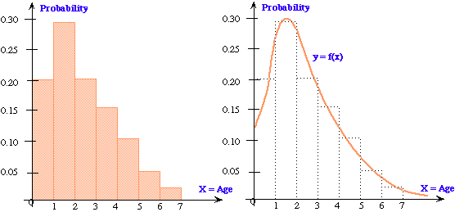
Densità della probabilità di affitto di un’automobile in funzione dell’età

Slide 10
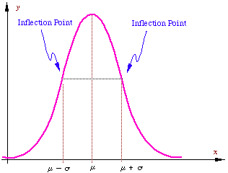

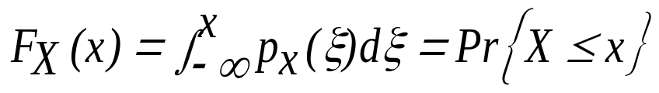
Densità e Distribuzione
Cosí come un oggetto non omogeneo è più o meno denso in regioni differenti del suo volume complessivo, così la densità di probabilità mostra su quali valori della variabile aleatoria si concentra la probabilità
Mentre la funzione distribuzione di probabilità per la v.a. X è definita come:
X discreta
X continua

Slide 11
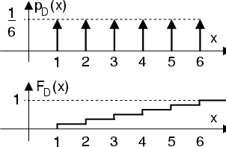
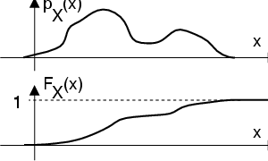
Esempi
Massa di prob.
per X discreta
(es. lancio del
dado)
Distribuzione di
probabilità per p_{D}
Densità di prob.
per X continua
Distribuzione di
prob. per p_{X}

Slide 12
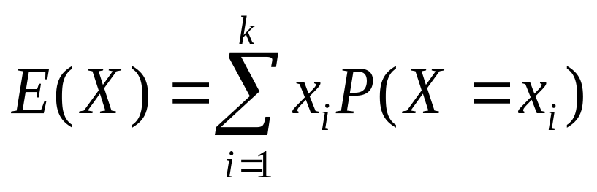
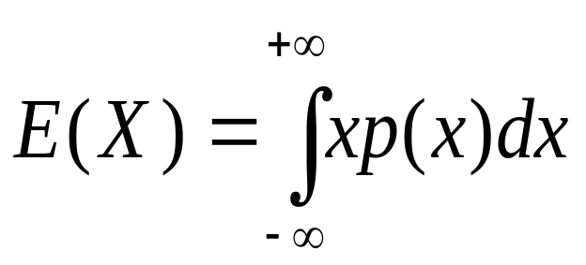
Medie e statistiche
La media statistica (o valor medio, o valore atteso) di una v.a. aleatoria X è la somma dei suoi possibili valori pesati per le rispettive probabilità. E’ indicata con μ _{X}, o E(X) o E[X] o μ
Per variabili discrete:
Per variabili continue:

Slide 13
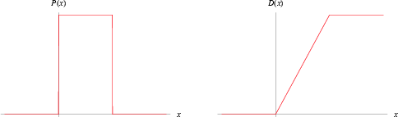
Esempi
Se X è uniformemente distribuita in [a,b], E(X)=(b+a)/2
Massa di probabilità
Distribuzione di probabilità

Slide 14
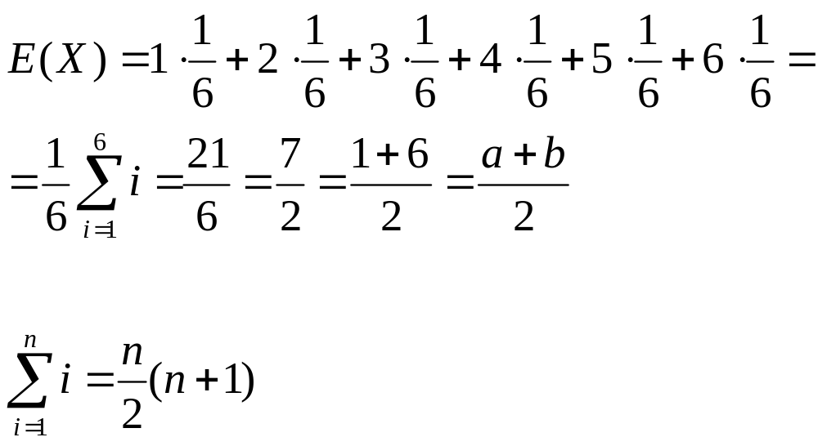
Esempio (continua)
Nel discreto, supponiamo che X assuma i valori 1, 2, 3, 4, 5 e 6 con probabilità uniforme, P(x)=1/6 ∀x
Allora:

Slide 15
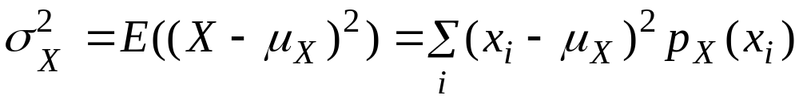
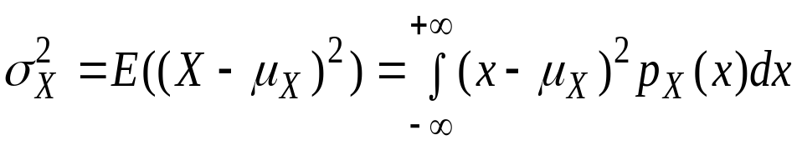
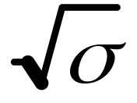
Varianza
Varianza di una distribuzione di probabilità p_{X}(x):
v.a. discreta
v.a. continua
La varianza indica la dispersione della v.a. rispetto al suo valore medio
– Esempio: X può assumere i due valori -1 e 1 con uguale probabilità E[X]=μ_{X}=0, p(-1)=p(+1)=0,5
Lo scarto quadratico medio o deviazione standard è definito come:

Slide 16
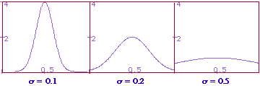
Esempi
Stesso valore medio, ma scarto quadratico assai diverso!!!

Slide 17
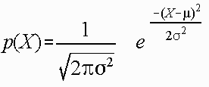
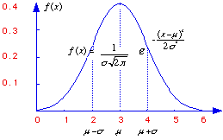
Funzione densità normale o gaussiana

Slide 18
Riassunto dei concetti esposti
Spazio di campionamento, esiti, eventi
Probabilità condizionata, somma i probabilità, probabilità congiunte, proprietà fondamentali
Teorema di Bayes
Definizione di v.a. discreta e continua
Definizione di massa di probabilità, densità di probabilità (per v.a. continue) e distribuzione di probabilità
Media, scarto quadratico e varianza
Gaussiana

Slide 19
Apprendimento Bayesiano

Slide 20
Caratteristiche dell’Apprendimento Bayesiano
Ogni esempio di addestramento progressivamente decrementa o incrementa la probabilità stimata che un’ipotesi sia corretta
La conoscenza pregressa può essere combinata con i dati osservati per determinare la probabilità finale di un’ipotesi
I metodi Bayesiani possono fornire predizioni probabilistiche (es. questo paziente ha il 93% di possibilità di guarire)
Nuove istanze possono essere classificate combinando le predizioni di ipotesi multiple, pesate con le loro probabilità
Anche quando i metodi Bayesiano sono intrattabili computazionalmente, possono fornire uno standard di decisione ottimale rispetto al quale misurare metodi più pratici

Slide 21
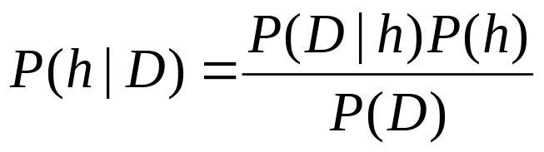
Il teorema di Bayes nell’Apprendimento Automatico
Sia h un’ipotesi in H e D sia l’insieme dei dati di apprendimento
(x_{i}, d_{i}):
dove:
P(h) è la probabilità a priori dell’ipotesi h (precedente all’apprendimento)
P(D) è la probabilità a priori di D (la probabilità di estrarre un campione D dallo spazio delle istanze X)
P(D|h) è la probabiltà di osservare i dati D dato un mondo in cui vale l’ipotesi h
P(h|D) è la probabilità a posteriori di h
Obiettivo: scegliere l’ipotesi h più probabile (ovvero che massimizzi P(h|D)

Slide 22
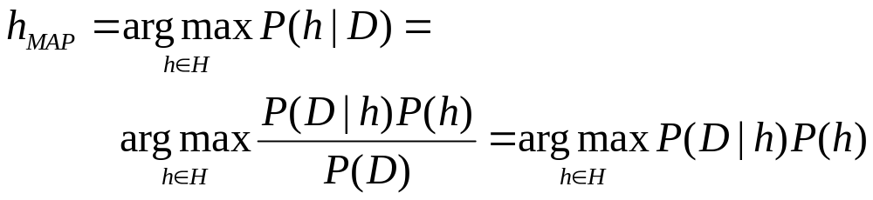
Maximum A Posteriori hypothesis (MAP)
Scegli l’ipotesi
Richiede la stima di P(D|h) per ogni h di H
P(D) è costante

Slide 23
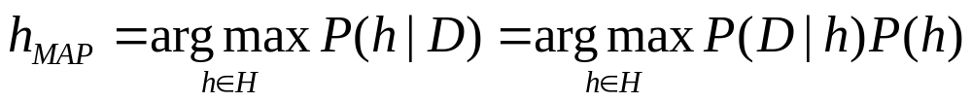
Il Teorema di Bayes e l’Apprendimento di Concetti
Progettiamo un semplice algoritmo di apprendimento di concetti per emettere l’ipotesi MAP (maximum a posteriori), basata sul teorema di Bayes:
Algoritmo di MAP learning con forza bruta:
  Emetti l’ipotesi h_{MAP} con la massima probabilità a posteriori:
  Richiede molti calcoli, perché deve calcolare P(h|D) per ogni ipotesi in H (non fattibile per H grande)
  Come scegliere P(h) e P(D|h)?

Slide 24
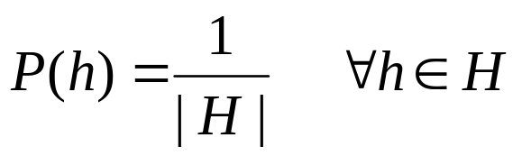
MAP Learning (1)
Facciamo le seguenti assunzioni:
  L’insieme di addestramento D è libero da rumore
  Il concetto obiettivo c è contenuto nello spazio delle ipotesi H (c è consistente con H)
  Non abbiamo ragioni a priori di credere che un’ipotesi sia più probabile di un’altra
Che valore scegliere per P(h)? Per la (3) assegniamo la stessa probabilità a priori a ogni ipotesi h in H:

Slide 25
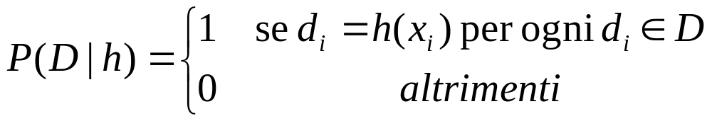
MAP Learning (2)
Che valore scegliere per P(D|h)?
P(D|h) è la probabilità di osservare i valori d₁, ..., d_{m} per l’insieme di istanze x₁, ..., x_{m}, dato un mondo in cui h è la corretta descrizione del concetto c
Per la (1), la probabilità di osservare gli esempi (x_{i}, d_{i}) dato h è 1 se d_{i} = h(x_{i}) per ogni esempio x_{i} e 0 altrimenti:

Slide 26
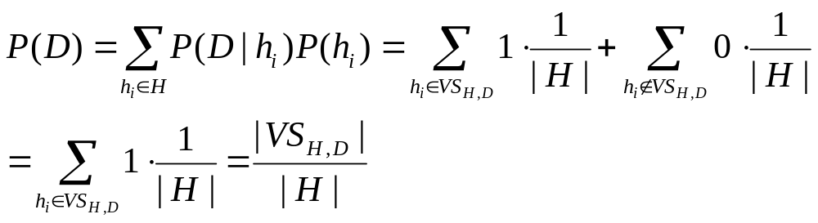
MAP Learning (3)
Che valore scegliere per P(D)?
dove VS_{H,D} è lo spazio delle versioni di H rispetto a D (cioè il sottoinsieme delle ipotesi di H consistenti con D)

Slide 27
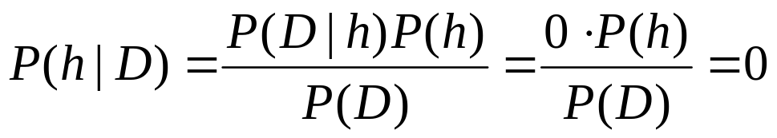
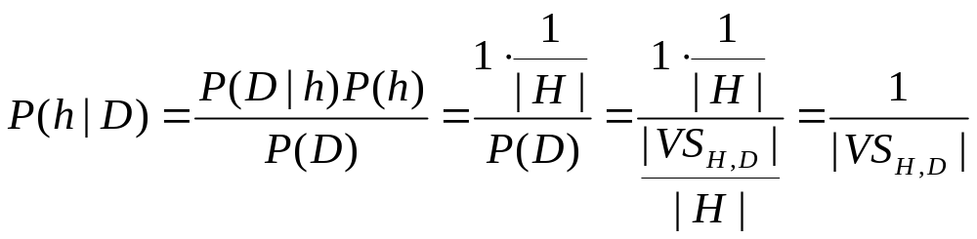
MAP Learning (4)
Quindi, se h è inconsistente con D:
Se h è consistente con D:

Slide 28
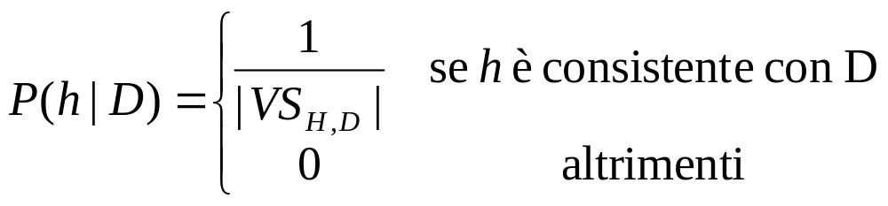
MAP Learning (5)
Per concludere, il teorema di Bayes implica che la probabilità a posteriori P(h|D) date le nostre assunzioni di distribuzione uniforme delle ipotesi h su H (per calcolare P(h)) e assenza d’errore (per P(D|h)) è:
Ovvero qualsiasi ipotesi consistente h appresa da un apprendista ha probabilità a posteriori 1/|VS_{H,D}|, ovvero è una ipotesi MAP
Il teorema di Bayes ci aiuta a caratterizzare le assunzioni implicite in un modello di apprendimento (ad es. Version Space), sotto le quali il modello si comporta in maniera ottima.

Slide 29
Maximum Likelihood learning
Supponiamo di trovarci in una situazione più complessa, e più realistica:
  Dobbiamo apprendere una funzione obiettivo c che assume valori in ℜ, nel continuo
  Il campione di addestramento produce errori, cioè: D = { (x_{i},d_{i})} d_{i}=c(x_{i})+e_{i}, dove e_{i} è una variabile aleatoria estratta indipendentemente per ogni x_{i} secondo una distribuzione gaussiana con media zero (errore)
Quale è l’ipotesi massimamente probabile (ML)?
Questa situazione è tipica di molti metodi di apprendimento, come i metodi basati su reti neurali, regressioni lineari, interpolazione di polinomi (metodi algebrici)

Slide 30
Distribuzione gaussiana dell’errore
L’errore agisce sulla funzione di classificazione generalmente casuale
La distribuzione gaussiana (introdotta precedentemente) ci aiuta a rappresentare la densità di probabilità della variabile aleatoria e

Slide 31
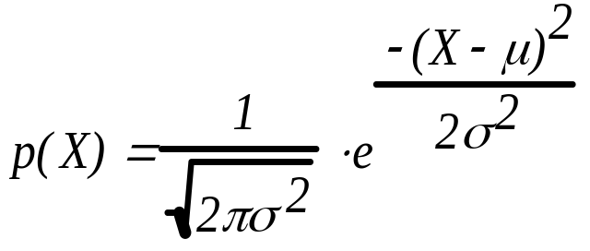
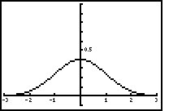
Cosa è una distribuzione gaussiana?
Quando molti fattori casuali ed indipendenti agiscono in modo additivo per creare fattori di variabilità, i dati seguono un andamento “a campana” chiamato distribuzione gaussiana, o anche distribuzione normale. Molti dati seguono una distribuzione che approssima la distribuzione Gaussiana ( e le sue proprietà matematiche)
μ
media

Slide 32
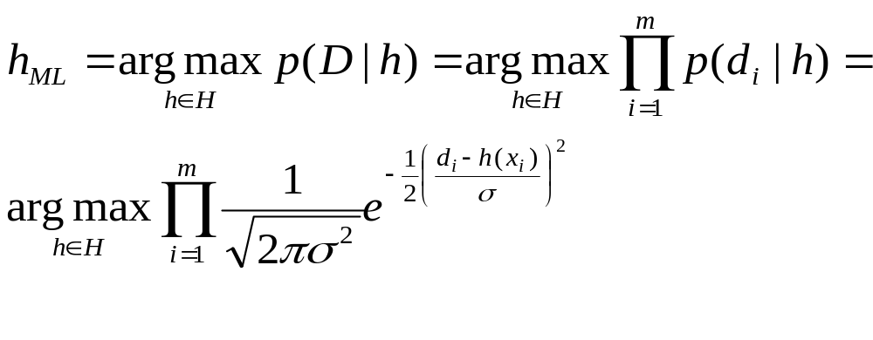

Ipotesi ML con rumore Gaussiano
densità di probabilità (variabile aleatoria continua!!)
μ=c(x_{i})
L’errore segue una distribuzione gaussiana,
quindi anche i valori d_{i} si distribuiscono
secondo una gaussiana, con scostamenti centrati
attorno al valore “reale” c(x_{i})
Dato che gli esempi
sono estratti
in modo indipendente,
p(di∧dj)=p(di)p(dj)
Poiché stiamo esprimendo la probabilità di di condizionata all’essere
h(x) una ipotesi corretta, avremo μ=c(x)=h(x)

Slide 33
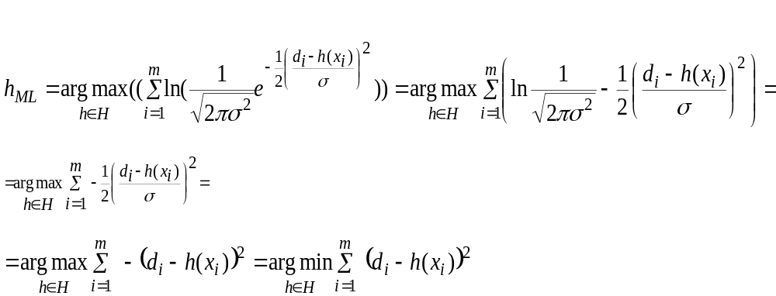
ML (2)
Anziché massimizzare l’espressione precedente, massimizziamone il logaritmo
questi fattori
sono uguali per tutte
le h_{i} non influenza
argmax

Slide 34
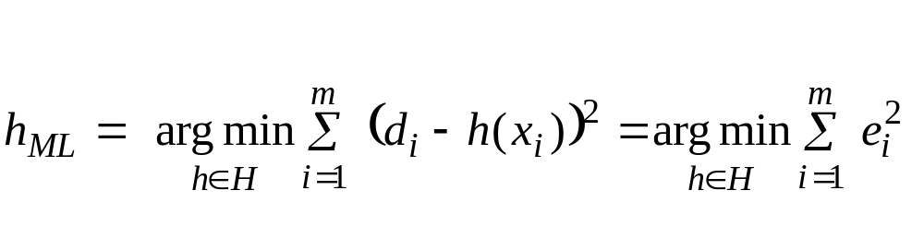
ML (3)
Dunque, l’ipotesi massimamente probabile h_{ML} è quella che minimizza la somma degli errori quadratici (dell’ipotesi stessa): d_{i}=c(x_{i})+e_{i}=h(x_{i})+e_{i}
L’ipotesi sottostante è: esempi in D estratti indipendentemente, distribuzione gaussiana dell’errore
Problema: considera solo errori di classificazione (c(x_{i})), non errori nei valori degli attributi degli x_{i} in D

Slide 35
c(x) è la funzione da apprendere, gli esempi d_{i} sono rumorosi con distribuzione del rumore e_{i} gaussiana (uniformemente distribuio attorno al valore reale). h_{ML} è l’ipotesi che minimizza l’errore quadratico medio
Una spiegazione intuitiva
c
e
h_{ML}

Slide 36
ML e MAP servono a caratterizzare in termini di probabilità il problema dell’apprendimento di una ipotesi, ovvero:
“Qual è l’ipotesi più probabile dato l’insieme d’addestramento D?”

Slide 37
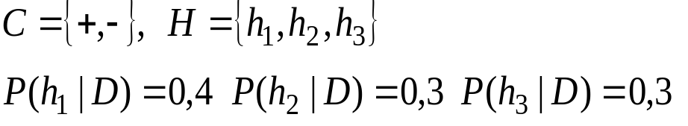
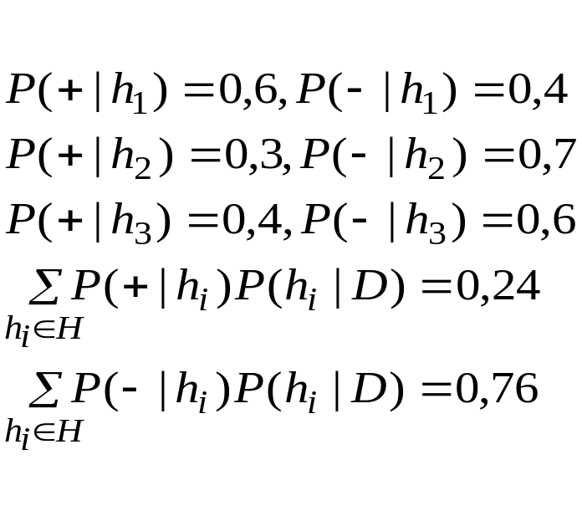
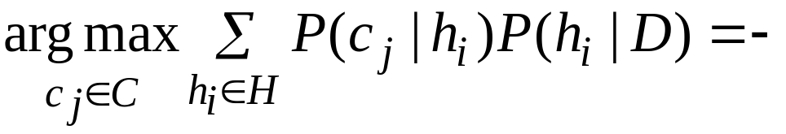
Ma qual è la classificazione più probabile?
Supponiamo di avere la seguente situazione:
(% degli esempi che sono consistenti con h_{i})
h_{ML} = h₁. Supponiamo che h₁ classifichi il prossimo esempio come positivo.
Se invece consideriamo tutte le ipotesi, pesate secondo le probabilità condizionate, la classe negativa è più probabile!

Slide 38
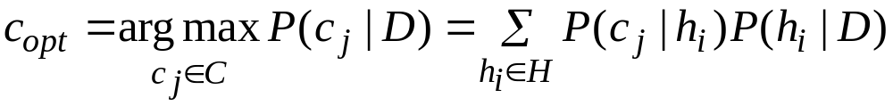
Optimal Bayes classifier
Supponiamo che c(x) sia una funzione obiettivo discreta ed assuma valori in C = { c₁, c₂, ..., c_{m} }
Supponiamo che H sia lo spazio corrente delle ipotesi, D sia l’insieme di apprendimento, e P(h_{i}|D) siano le probabilità a posteriori delle h_{i} dato D (calcolato come % dei casi in cui h_{i}(x_{j})=c(x_{j})) quindi non si richiede consistenza)
Supponiamo che x_{k} sia una nuova istanza. Quale è la classificazione ottima c_{opt} ∈C per x_{k} ?
Si combinano le predizioni di tutte le ipotesi, pesate rispetto alla loro probabilità a posteriori.

Slide 39
Bayes Optimal classifier (conclusioni)
Ottiene le migliori prestazioni ottenibili, assegnati i dati di apprendimento D, e uno spazio di ipotesi H
Costoso: calcola la probabilità a posteriori per ogni ipotesi, e combina le predizioni per classificare ogni nuova istanza

Slide 40
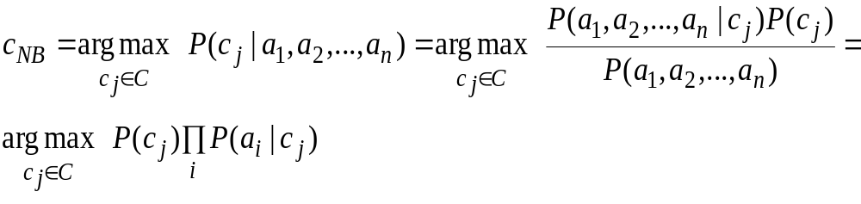
Naïve Bayes Classifier
Si applica al caso in cui le ipotesi in H sono rappresentabili mediante una congiunzione di valori di attributi (k-monomi), e c(x) può assumere valori da un insieme finito C. Le istanze x in X sono descritte mediante tuple di valori (a₁,a₂, ..., a_{n}) associati agli n attributi di x
Il classificatore “naif” si basa sull’assunzione semplificativa che i valori degli attributi siano condizionalmente indipendenti, assegnato un valore della funzione obiettivo, cioè, dato un nuovo esempio x da classificare, calcoliamo:

Slide 41
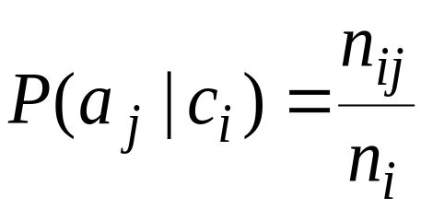
Stima delle probabilità
Le probabilità P(a_{i}|c_{j}) vengono stimate osservando le frequenze nei dati di addestramento D
Se D include n_{i} esempi classificati c_{i}, e n_{ij} di questi n_{i} esempi contengono il valore a_{j} per l’attributo j, allora:

Slide 42
Naïve Bayes: Esempio
C = {allergia, raffreddore, in_salute} (valori c(x))
att₁ = starnuti (sì, no) ; att₂ = tosse (sì, no) ; att₃ = febbre (sì, no) (attributi booleani)
x = (1, 1, 0) ovvero (att₁, att₂, ¬ att₃) come lo classifico?
Prob | in salute | raffreddore | allergia
P(c_{i}) | 0.9 | 0.05 | 0.05
P(a₁ |c_{i}) | 0.027 | 1.0 | 1.0
P(a₂ |c_{i}) | 0.027 | 0.5 | 0.5
P(a₃ |c_{i}) | 0.027 | 0.5 | 0.5
Dall’insieme D stimo
le prob. a priori
e condizionate
es:
{

Slide 43
Esempio (continua)
40 esempi, 36 classificati “in salute”, 2 raffreddore, 2 allergia
Per stimare, ad esempio, P(a₁=1|in-salute), contare sui 36 esempi nei quali c(x)= “in-salute” quanti hanno att₁=1
se 1 su 36, P(att₁=1|in-salute)=1/36=0,027
Analogamente avrò, ad es.:
P(att₁=1|raffreddore)=2/2=1
P(att₁=1|allergia)=2/2=1
ecc.

Slide 44
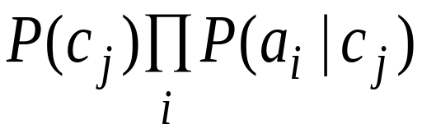
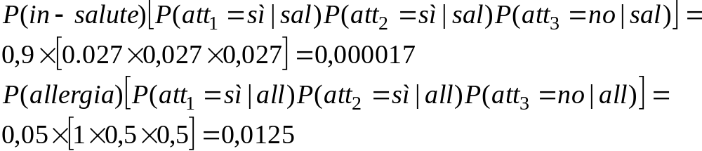
Esempio (continua)
Devo calcolare il massimo al variare di c di:
Quindi ad esempio per c=raffreddore
Analogamente, troverò:

Slide 45
Problemi con Naive Bayes
Se D è piccolo, le stime sono inaffidabili (nell’esempio precedente alcune stime sono = 1!!!).
Un valore raro a_{k} può non capitare mai in D e dunque:
  ∀c_{j}: P(a_{k} | c_{j}) = 0.
Analogamente, se ho un solo esempio di una classe c_{j},
  ∀ a_{k}: P(a_{k} | c_{j}) = 1 o P(a_{k} | c_{j}) = 0.
Se a_{k} capita in un test set T, il risultato è che
  ∀c_{i}: P(T | c_{i}) = 0 and ∀c_{i}: P(c_{i} | T) = 0

Slide 46
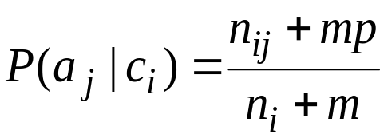
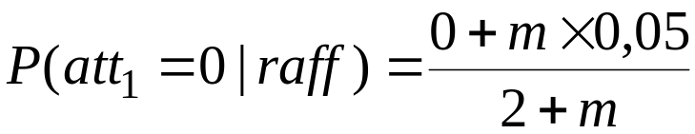
Smoothing
Per tener conto di eventi rari, si operano degli aggiustamenti sulle probabilità detti smoothing
Laplace smoothing con una m-stima assume che ogni evento a_{j} (ovvero att_{j} = a_{j}) abbia una probabilità a priori p, che si assume essere stata osservata in un campione virtuale di dimensione m > del campione reale
Nell’esempio precedente, ad es.
m è una costante che determina il peso dello smoothing
In assenza di altre informazioni, si assume p = 1/k dove k è il numero di valori dell’attributo j in esame

Slide 47
Un esempio
Classificazione automatica di documenti
  Un documento rappresentato come un elenco di termini t_{j} (j=1,…,|V|), dove V è il vocabolario
  Rappresentiamo un documento x con il vettore x = (a₁,a₂…,a_{|V|}) dove a_{j}=1 se il termine t_{j} è presente (0 altrimenti)
  D = { (x_{i}, c(x_{i})) } insieme di addestramento di documenti già classificati
  c : X → { sport, politica, scienze, ... }
  Stimare, sulla base di D, le P(t_{j}|c_{k})

